Slide 1
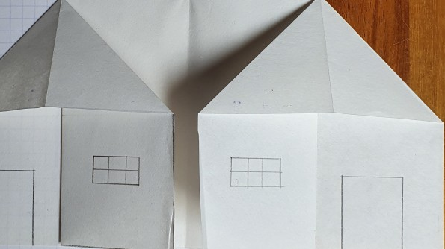
Les chiffres de l’éducation*
*Éducation nationale = Pubblica Istruzione
Source : Ministère de l’éducation nationale – Direction évaluation Prospective / Performance MEN-DEPP

Slide 2
Près de : quasi
Appel (m.) : chiamata
Défense : difesa
Dépasser : superare
Collège : medie inferiori
Selon : a seconda

Slide 3
Nombre : numero
Un, une élève : studente / studentessa, allievo / allieva dalla scuola elementare al liceo
Étudiant : studente universitario
Différence entre chiffre, nombre et numéro
Un chiffre est l’un des symboles de zéro à neuf.
Un nombre est composé de chiffres. On utilise un nombre pour parler de quantités ou de valeurs.
Un numéro appartient à une série et sert à identifier quelque chose ou quelqu’un.
En 2019 , ce nombre s’élève à 15,6 millions.

Slide 4
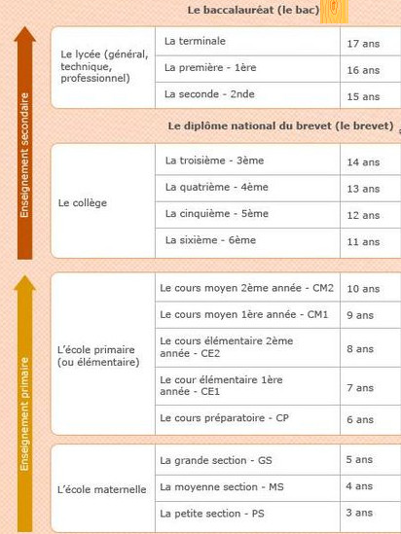
Érosion : erosione -> diminuzione
Effectifs : numero, quantità di personale e di studenti
1° degré = enseignement primaire
2° degré = enseignement secondaire

Slide 5
En 2019, la dépense pour l’éducation s’élève à 160 milliards d’euros.
Un poste de dépenses : una voce di spesa
Premier degré (v. fiche précédente) : scuola primaria → scuola elementare
Second degré : scuola secondaria di primo grado + scuola secondaria di secondo grado → scuole medie inferiori e superiori.
Supérieur : livello universitario

Slide 6
Investit : 3° personne du singulier indicatif présent du verbe du 2° groupe investir
PIB : Produit Intérieur Brut
En % : en pourcentage (m.)
En 2019, la part du PIB consacré à l’éducation est toujours de 6,6%.

Slide 7
Paie : 3° personne du singulier indicatif présent du verbe payer
Collectivités territoriales : enti locali

Slide 8
En 2019, le coût moyen par élève ou étudiant est de 8 930 €
Coûter, coût : costare, costo.

Slide 9
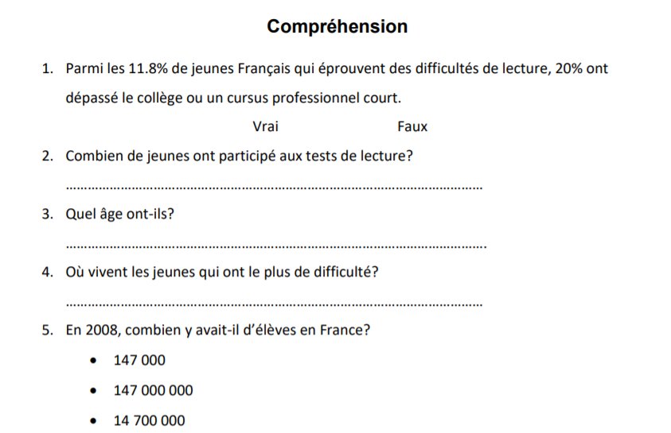
Presque 800 000.
17 ans et plus.
Ils vivent dans le Nord.

Slide 10
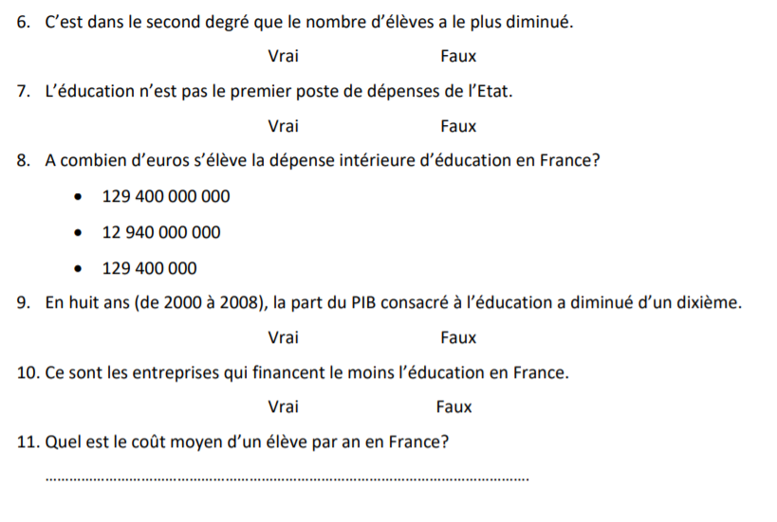
En 2019, il était de 8 930 €

